Slide 1
САТ-1104, противовоспалительный препарат для лечения миодистрофии Дюшенна.
Джоан Донаван

Slide 2
САТ-1004 для миодистрофии Дюшенна
Обзор | Воспаление основной патологический процесс при миодистрофии Дюшенна, приводящий к дегенерации мышц.
Доклиническая эффективность | Данный испытаний на животных моделях показывают уменьшение воспаления и улучшение мышечной функции.
Доклиническая безопасность | Не было выявлено побочных эффектов
Фаза 1 у взрослых | Препарат показал уменьшение биомаркеров воспаления
Следующие шаги | Планирование исследований у пациентов с МДД

Slide 3
Nf-kb активация провоцирует воспаление и подавляет регенерацию стволовых мышечных клеток

Slide 4
Множественный подход к лечению МДД
Увеличение дистрофина | Увеличение дистрофина или атрофина. Не подходит для всех пациентов
Блокада дегенерации мышц | Воспаление, фиброз, некроз. Дополняет терапию, направленную на молекулярный дефект. | NF-kB | Вне зависимости от типа мутации
Улучшение регенерации мышц | Важнейшее значение для восстановления функции Множественные подходы

Slide 5
Активация NF-kB в раннем периоде МДД. Мышечная биопсия у детей с мышечной дистрофией Дюшенна по сравнению с соответствующей по возрасту контрольной группой. NF-кB активация обнаруживается у младенцев до начала фиброза
Дети с МДД
Контроль

Slide 6
Подавление NF-kB может изменить атрофию мышц.

Slide 7
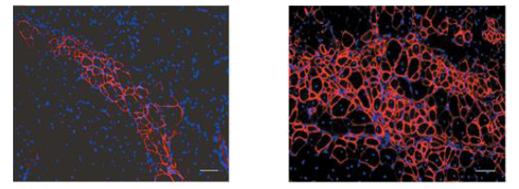
Предотвращение активации NF-kB у ndx мышей увеличивает рост спутниковых клеток.
Продукция дистрофина( красный) в стволовых клетках.
Интактные уровни NF-kB Уменьшение NF-kB

Slide 8
САТ-1004 модулирует NF-kB

Slide 9
САТ-1004 уменьшает воспаление и дегенерацию, увеличивает регенерацию мышц у mdx мышей

Slide 10
САТ-1004 и САТ-1041 сохраняют мышечную функцию в течение 6 месяцев у мышей.

Slide 11
САТ-1041 уменьшал фиброз при длительном исследовании у мышей.
После 6 месяцев:
Улучшения в функции диафрагмы
Увеличение скелетной мышечной массы
Снижение фиброза

Slide 12
САТ-1004 уменьшает активность NF-kb у собак, модели МДД
Разовую доза CAT-1004 уменьшает как активацию NF-кВ в белых клеток и секрецию медиаторов воспаления (ФНО-α)

Slide 13
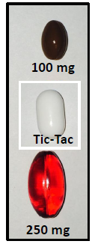
Подготовка к клиническим исследованиям
Неклиническое исследование (GLP) поддержка исследований у мальчиков с МДД:
Полное исследование безопасности и фармакологии (CV, легких, ЦНС) не показали никаких неблагоприятных эффектов
Исследования генотоксичности отрицательные
Повторное исследование токсикологии на крысах и собаках не показало никаких неблагоприятных эффектов в любой дозе
Производственный процесс установлен, в детских желатиновых капсулах

Slide 14
Клинический опыт: Фаза 1 безопасность
Экспозиция:
79 пациентов
Разовые дозы до 6000 мг
Несколько доз до 2000 мг BID (4000 мг) общего в течение 14 дней
Оценка:
Наиболее распространенные побочные эффекты: головная боль и диарея
Лабораторные: безопасен для печени, почек, гематологии
ЭКГ, жизненные показатели: никаких проблем безопасности

Slide 15
Фаза 1. Фармакокинетика.
Первоначальное соединение:
CAT-1004 показывает дозозависимое увеличение абсорбции до дозы 4000 мг
Увеличение поглощения с высоким содержанием жиров
Не отмечено разницы в экспозиции между высоким и низким содержанием жира в еде
Метаболизм:
Ни салицилат, ни ДГК не обнаружены в крови, но метаболические продукты салицилата найдены
Эффекты CAT-1004 у человека сравнимы или больше, чем эффективные дозы у животных моделей.

Slide 16
САТ-1004 уменьшает маркеры воспаления в крови

Slide 17
САТ-1004 исследование у взрослых.

Slide 18
САТ-1004: оральный противовоспалительный препарат для лечения МДД
Воспаление является ключевым медиатором повреждения мышц и подавления регенерации мышц
САТ-1004 обладает активностью в доклинических моделях МДД
Увеличение регенерации мышечных волокон
Сокращение дегенерации мышечных волокон
Поддержание мышечной массы
Поддержание мышечной силы и функции
Доклинические исследования не показали токсичности
В фазе 1 САТ-1004 был безопасным и уменьшил биомаркеры воспаления
Исследования пациентов с МДД планируются
Подход для оценки безопасности, фармакокинетики и восстановления у молодых мальчиков

Slide 19
Переведено проектом МОЙМИО: http://www.mymio.org Оригинал: http://www.parentprojectmd.org/site/PageServer?pagename=Connect_conference_presentations_14

